Slide 1
Interaktívny pracovný hárok pre výučbu logiky pre informatikov
Autor:
Nikolaj Kniha
Školiteľ:
Mgr. Ján Kľuka, PhD.

Slide 2
Motivácia
Rozdiel v odovzdávaní praktických a teoretických úloh
Málo využívané logické nástroje
Uľahčenie práce na predmete
Existujúce nástroje nevyhovujú požiadavkám

Slide 3
Existujúce nástroje
Jupyter Notebook
Wolfram Mathematica
MATLAB

Slide 4
Logické nástroje
Prieskumník sémantiky logiky prvého rádu
Educational tools for first order logic
A proof assistant for first-order logic
Webový editor rezolvenčných dôkazov

Slide 5
Ciele práce
Interaktívny pracovný hárok
Prehľadávanie repozitárov
Riešenie úloh
Integrácia logických nástrojov

Slide 6
Kľúčové vlastnosti
Intuitívnosť
Funkčnosť
Responzívnosť
Rozšíriteľnosť

Slide 7
Interaktívny pracovný hárok
Webová aplikácia
Prehľadávanie súkromných repozitárov
Úlohy vo forme univerzálnych buniek
Zadávanie a riešenie úloh
Ukladanie a načítanie úloh

Slide 8
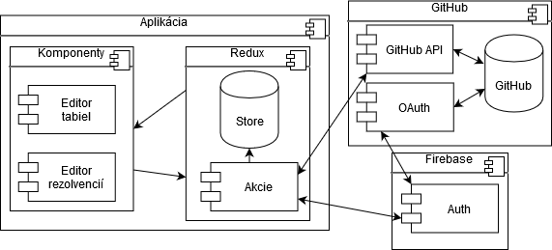
Návrh

Slide 9
Využité technológie
React + Redux
Elm
GitHub – Octokit
Firebase – Auth
Markdown
Bootstrap 4
Logické nástroje
Editor tabiel, editor rezolvencií

Slide 10
Testovanie
Testované s 3 študentmi
Pozitívna spätná väzba
Žiadne návrhy na zmenu
Odhalené problémy zväčša vyriešené
Zdieľané dáta a chyba v riešení rezolvenčného editora
Málo intuitívne prihlasovanie a vytváranie nových buniek

Slide 11
Rozšíriteľnosť
Modulárna aplikácia
Samostatné komponenty
Redux pre uchovanie stavu aplikácie
Komponent pre ďalšie logické nástroje
Jednoduchá integrácia ďalších nástrojov
Integrované nástroje ako príklad v jazyku Elm a v Reacte

Slide 12
Zhrnutie
Funkčná verzia aplikácie
Pracovný hárok
Spolupráca s GitHubom
Integrované logické nástroje – riešič tabiel a rezolvencií
Úspešné testovanie
Rozšíriteľnosť v budúcnosti
Komentovanie úloh
Rozšírená funkcionalita s GitHubom priamo v aplikácii

Slide 13
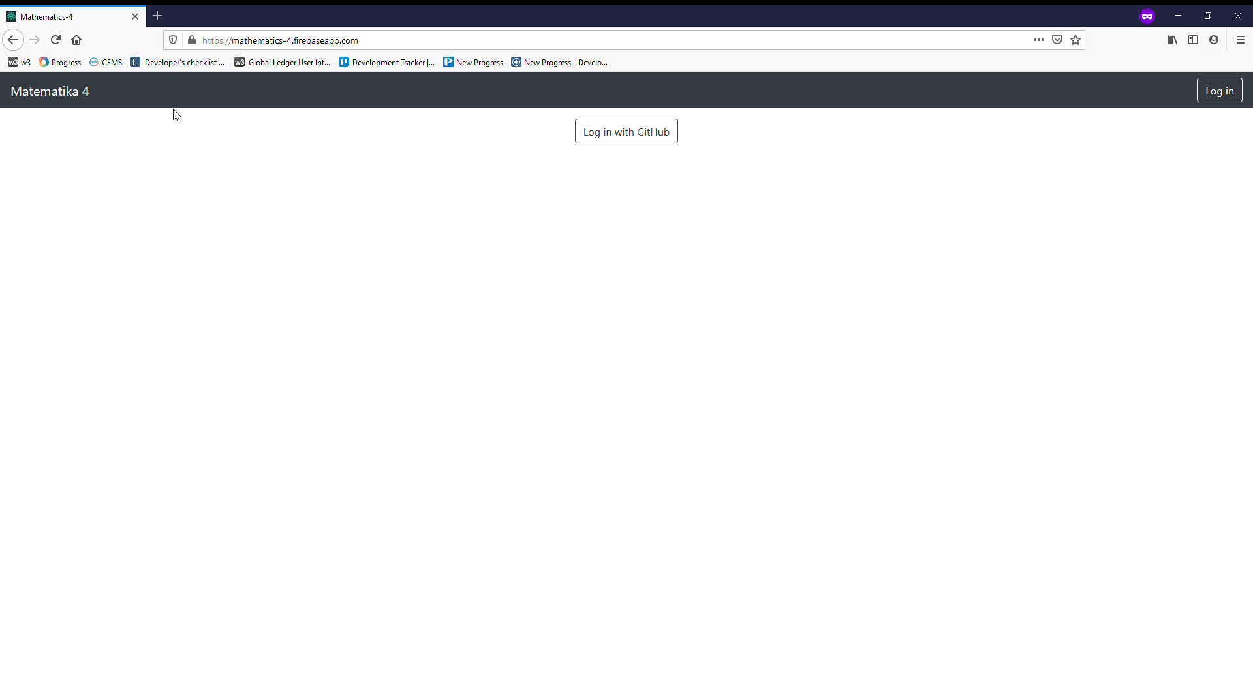
Ukážka

Slide 14
Ďakujem za pozornosť
Autor:
Nikolaj Kniha
Školiteľ:
Mgr. Ján Kľuka, PhD.

